Slide 1
Non Clustered Index Database
دنیا نوابی، ایمان محمدی، شایان صالحی
پاییز ۱۴۰۲

Slide 2
روند ارائه
نکات مهم
اندیس غیر خوشه‌ای
اندیس در پایگاه داده
مقدمه
۴۴
از
۲

Slide 3
فهرست
۶. استفاده از اندیس غیر خوشه‌ای در پایگاه داده ۷. مزایا و معایب استفاده از اندیس غیر خوشه‌ای
۹. نکات مهم در طراحی اندیس غیر خوشه‌ای
۹. نتیجه‌گیری
۱. مقدمه
۲. مفهوم اندیس در پایگاه داده
۳. دسته‌بندی اندیس‌ها
۴. مفهوم اندیس غیر خوشه‌ای در پایگاه داده
۵. ایجاد اندیس غیر خوشه‌ای در پایگاه داده
۴۴
از
۳

Slide 4
مقدمه
۴۴
از
۴

Slide 5
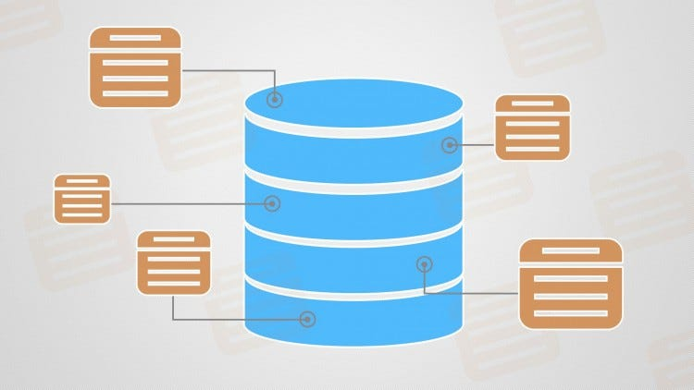
مقدمه
اندیس چیست؟
چرا به آن نیاز داریم؟
۴۴
از
۵

Slide 6
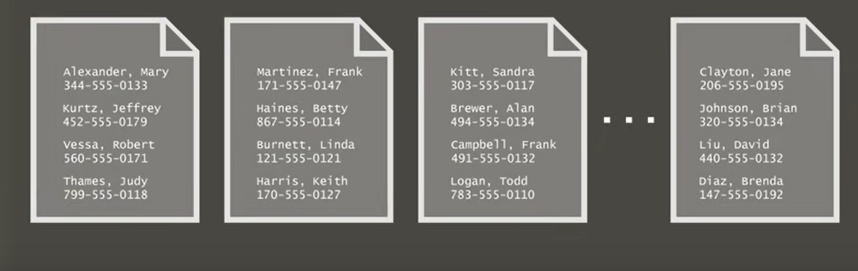
پشته
۴۴
از
۶

Slide 7
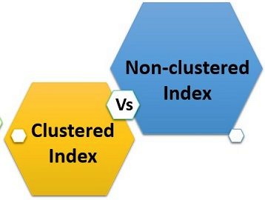
دسته‌بندی اندیس‌ها
اندیش خوشه‌ای
اندیش غیر خوشه‌ای
۴۴
از
۷

Slide 8
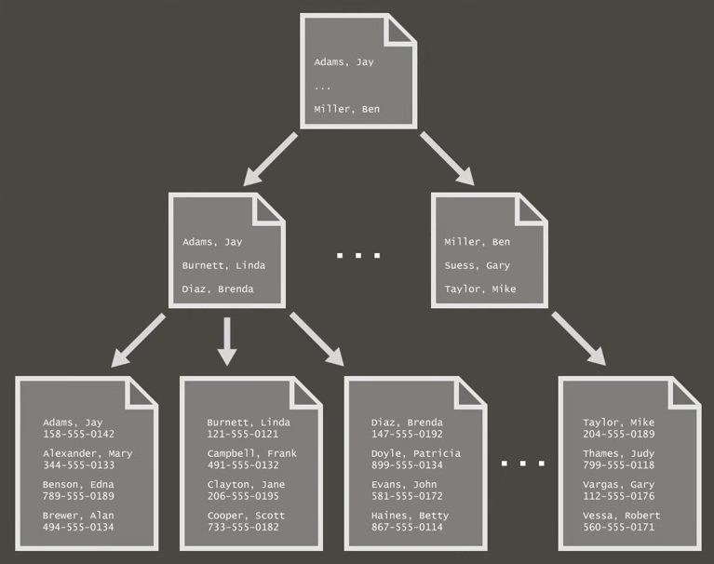
اندیس خوشه‌ای
۴۴
از
۸

Slide 9
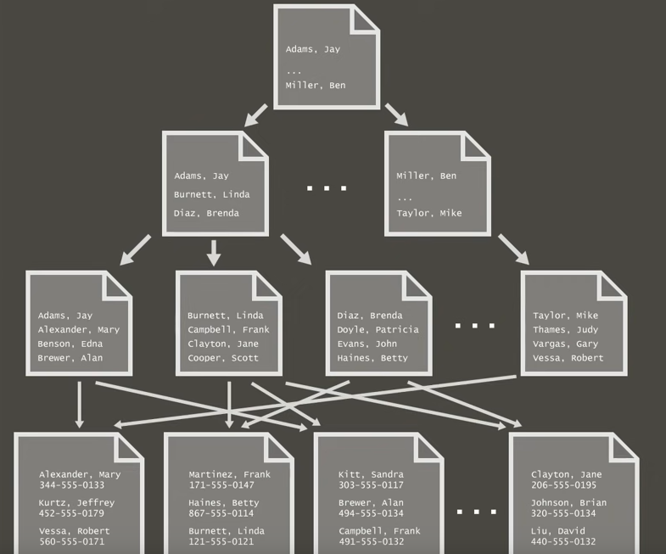
اندیس غیر خوشه‌ای
۴۴
از
۹

Slide 10
یک سوال؟
۴۴
از
۱۰

Slide 11

انواع اندیس غیر خوشه‌ای
براساس نوع داده‌ها موجود در برگ‌ها
۴۴
از
۱۱

Slide 12
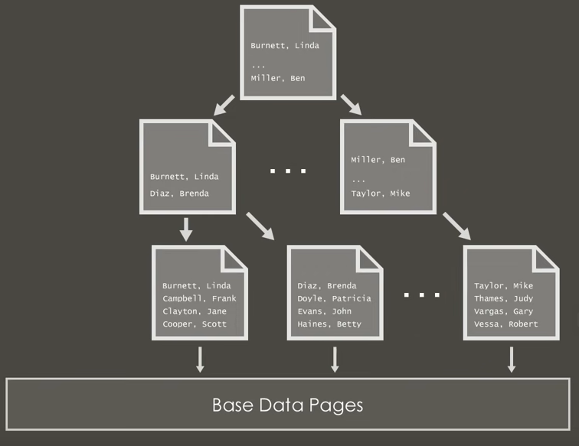
اندیس غیر خوشه‌ای نوع اول
۴۴
از
۱۲

Slide 13
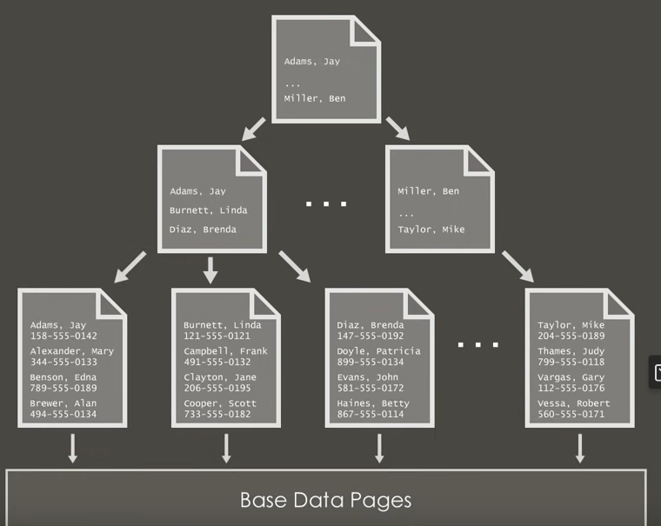
اندیس غیر خوشه‌ای نوع دوم
۴۴
از
۱۳

Slide 14
اندیس‌گذاری
Indexing
۴۴
از
۱۴

Slide 15
ایجاد اندیس غیرخوشه‌ای در پایگاه داده
روش‌های ایجاد اندیس غیر خوشه‌ای در پایگاه داده
ایجاد اندیس با استفاده از دستور CREATE INDEX
ایجاد اندیس در محیط گرافیکی مدیریت پایگاه داده
۴۴
از
۱۵

Slide 16
روش های ایجاد
۴۴
از
۱۶

Slide 17
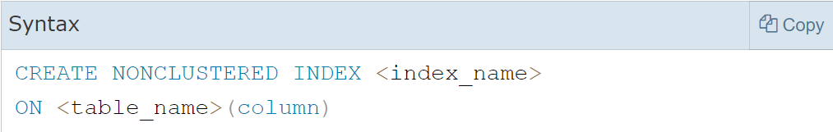
ایجاد اندیس با استفاده از دستور CREATE INDEX
CREATE NONCLUSTERED INDEX <index_name>
ON <table_name>(column)
CREATE NONCLUSTERED INDEX <index_name>
ON <table_name>(column)
CREATE NONCLUSTERED INDEX NCI_Employee_Email
ON dbo.Employee(Email);
CREATE NONCLUSTERED INDEX <index_name>
ON <table_name>(column)
۴۴
از
۱۷

Slide 18
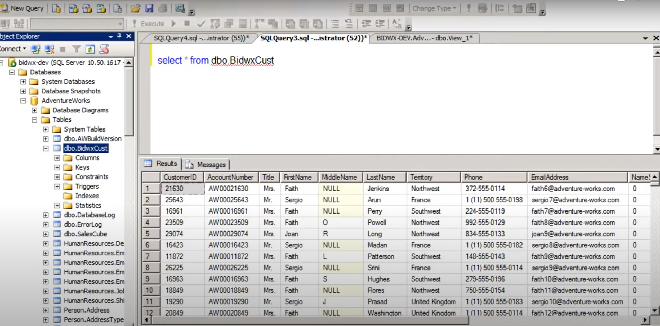
۴۴
از
۱۸

Slide 19
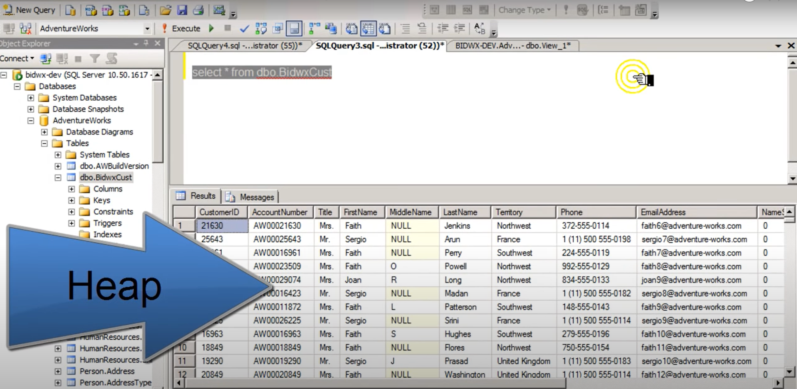
۴۴
از
۱۹

Slide 20
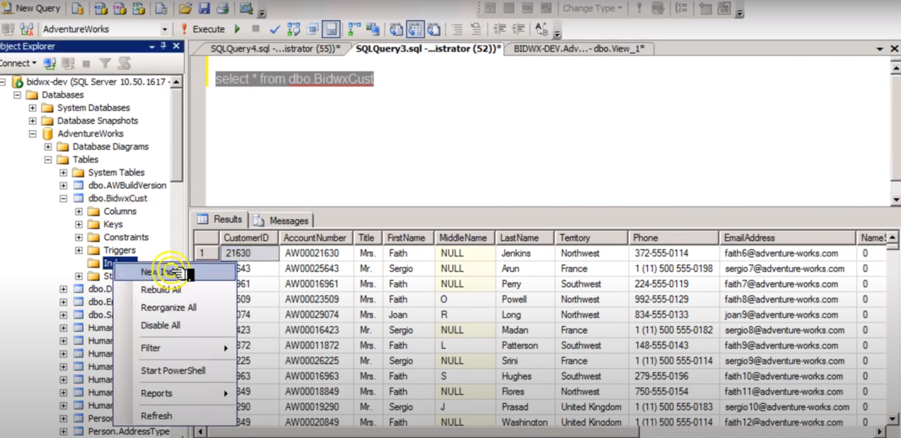
۴۴
از
۲۰

Slide 21
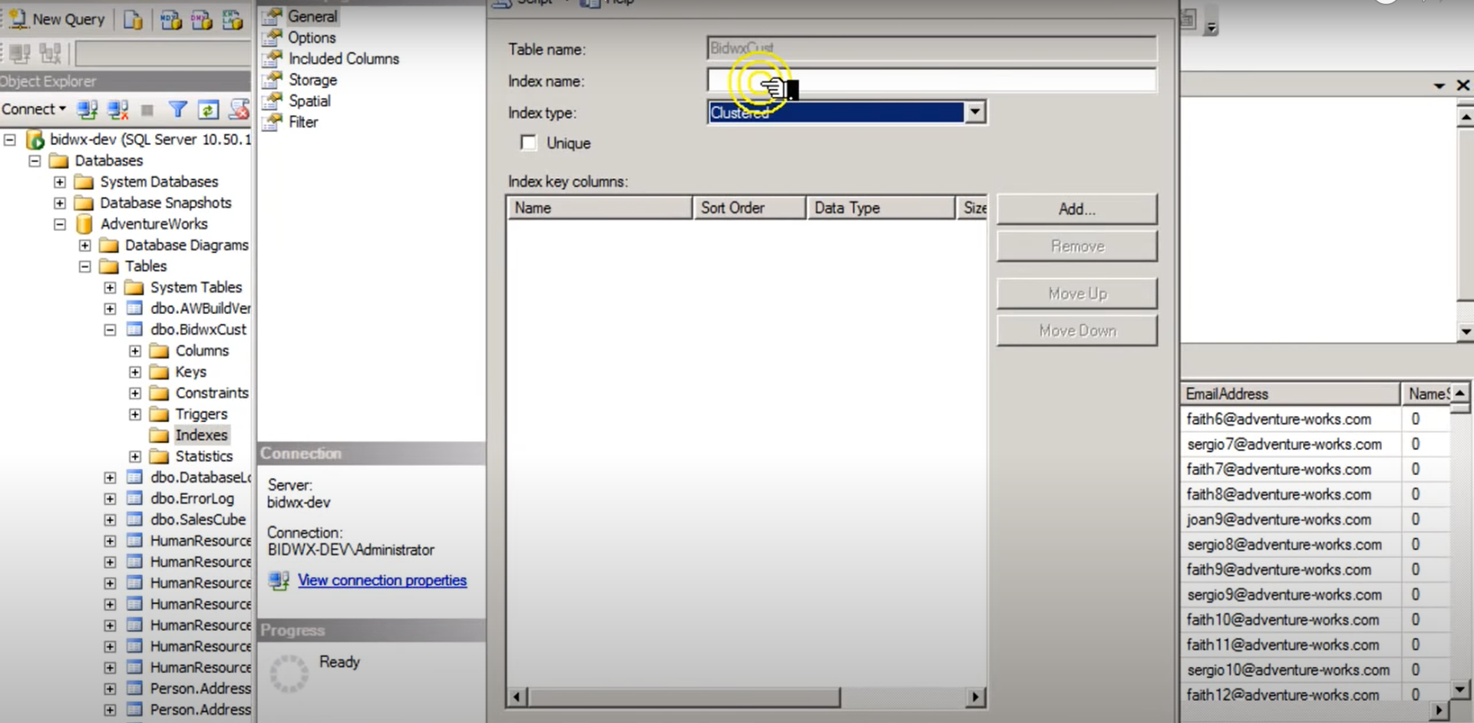
۴۴
از
۲۱

Slide 22
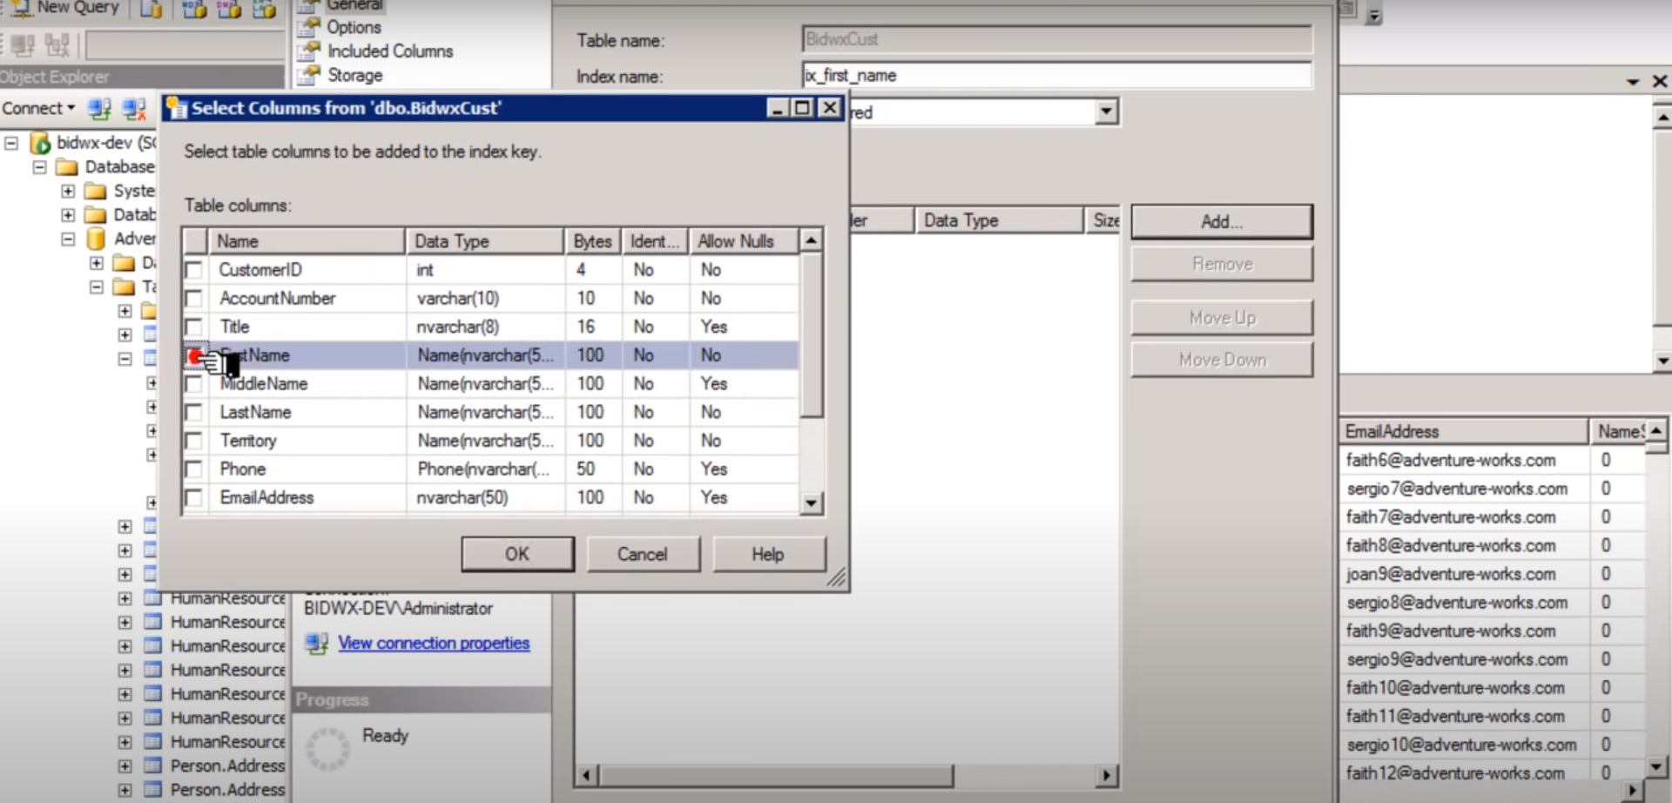
۴۴
از
۲۲

Slide 23
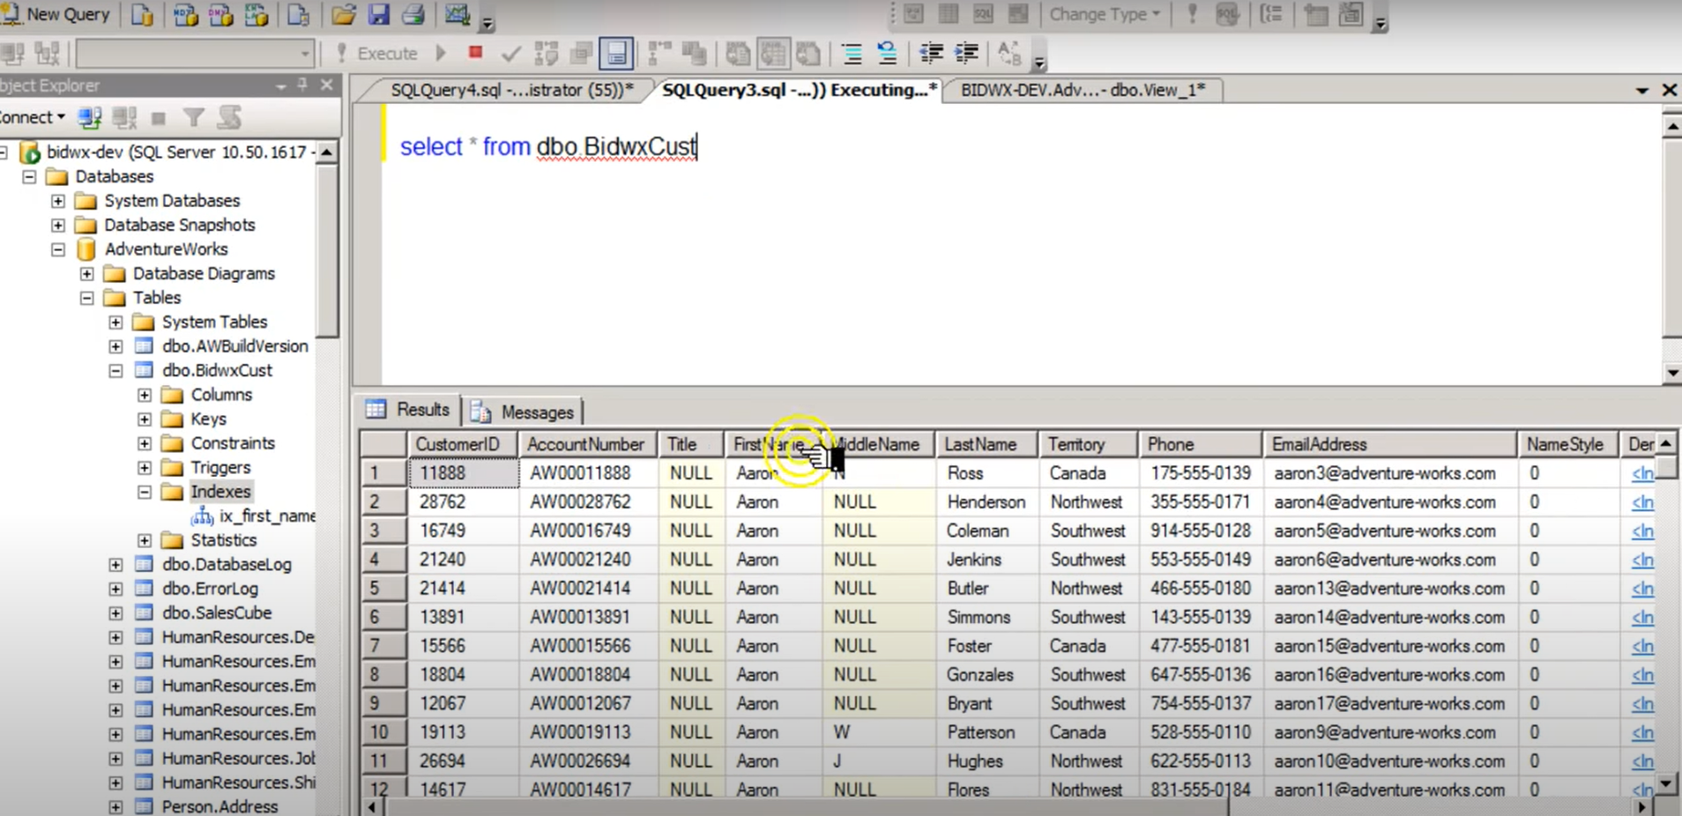
۴۴
از
۲۳

Slide 24
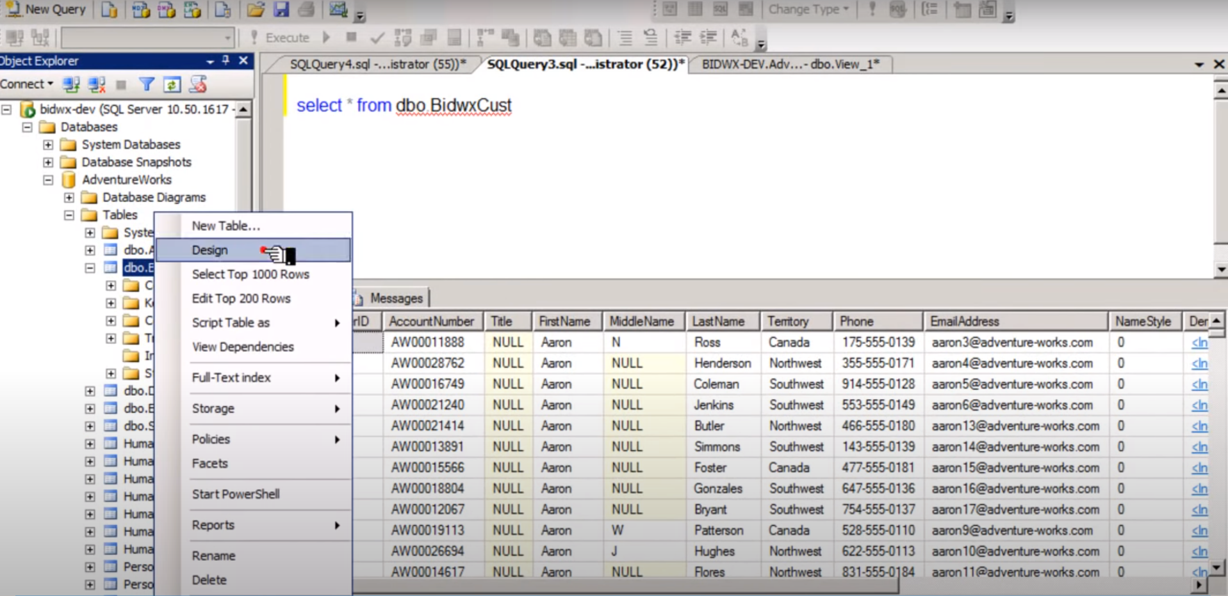
۴۴
از
۲۴

Slide 25
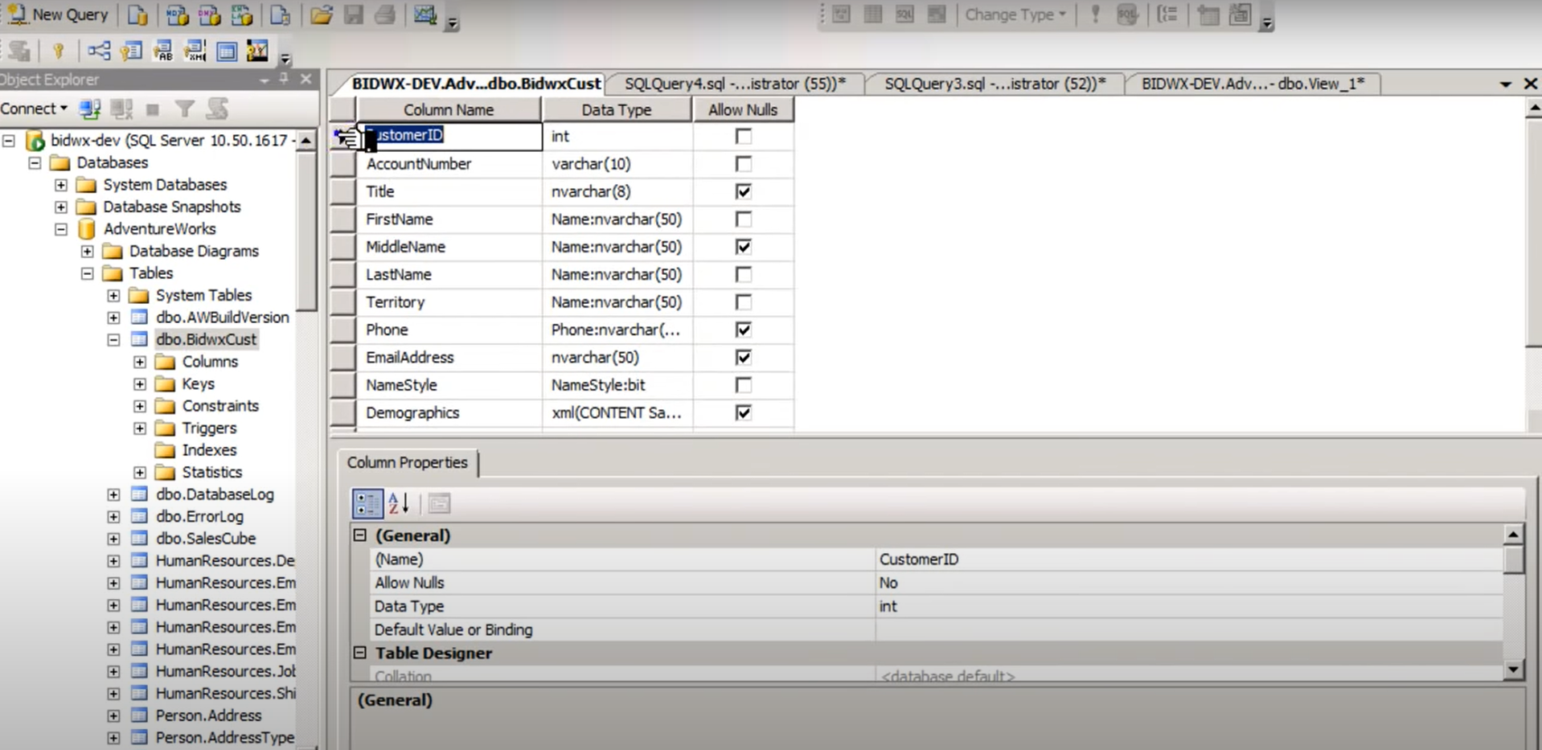
۴۴
از
۲۵

Slide 26
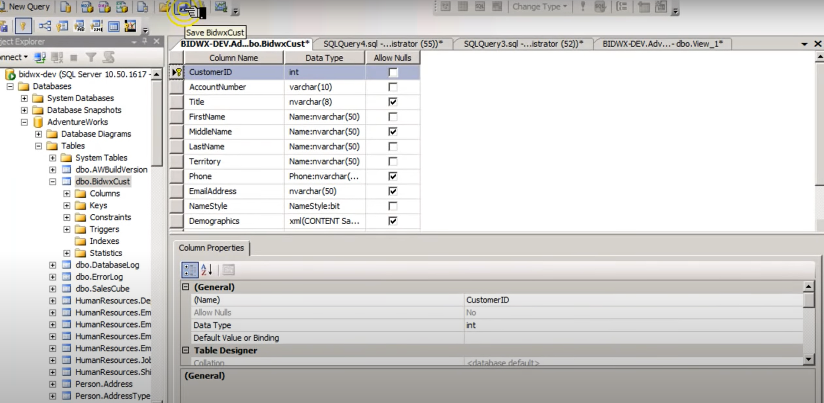
۴۴
از
۲۶

Slide 27
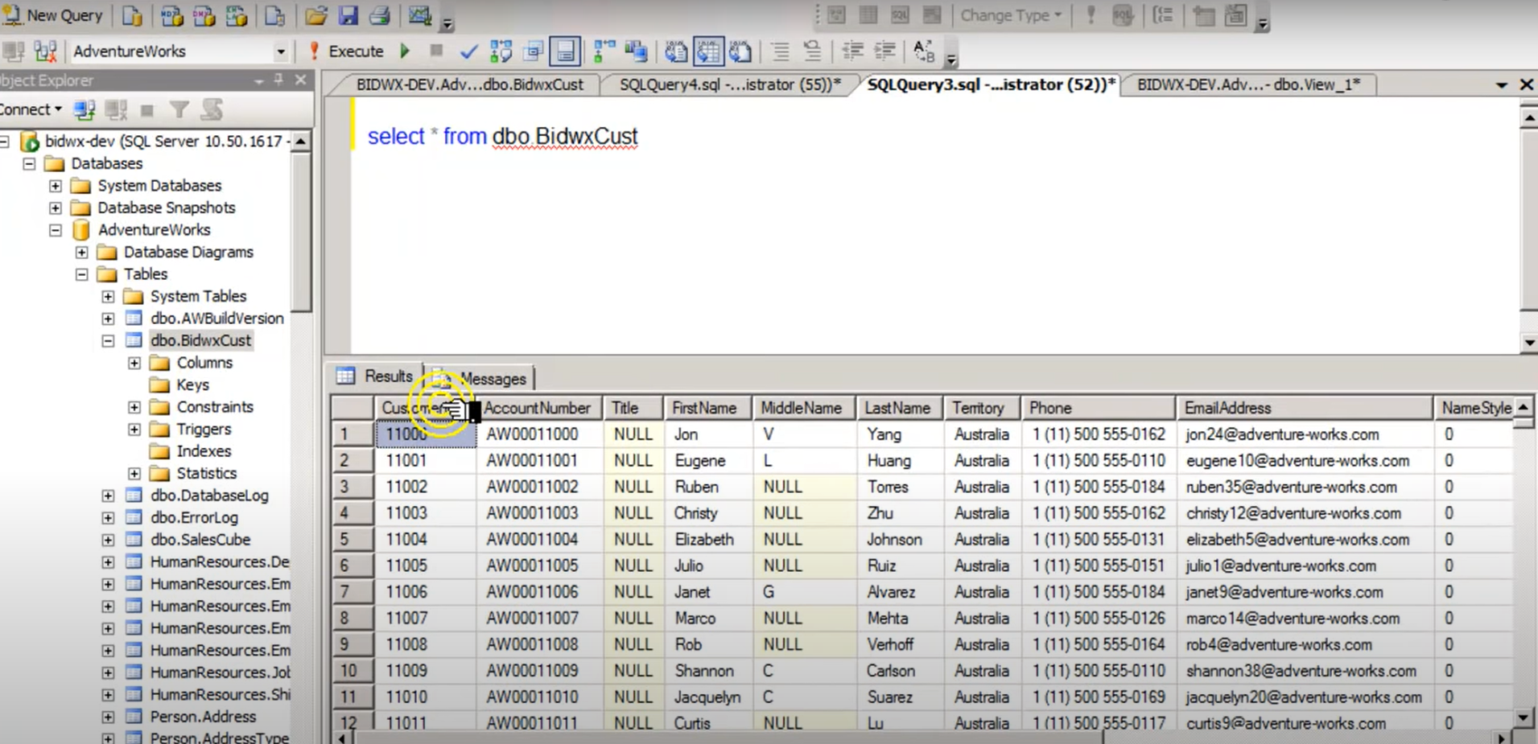
۴۴
از
۲۷

Slide 28
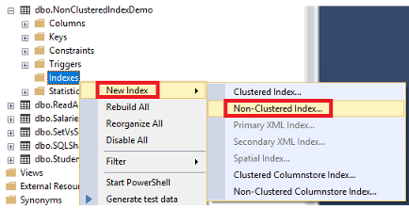
ایجاد اندیس در محیط گرافیکی مدیریت پایگاه داده
۴۴
از
۲۸

Slide 29
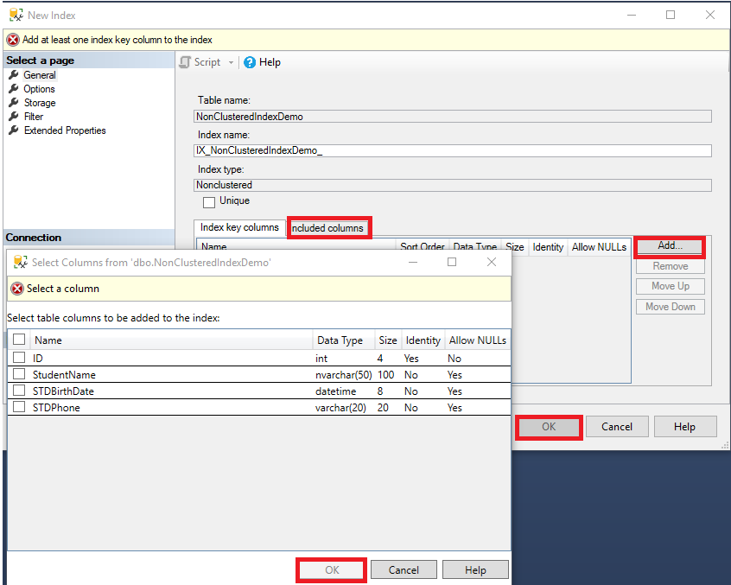
ایجاد اندیس در محیط گرافیکی مدیریت پایگاه داده
۴۴
از
۲۹

Slide 30
کاربرد
۴۴
از
۳۰

Slide 31
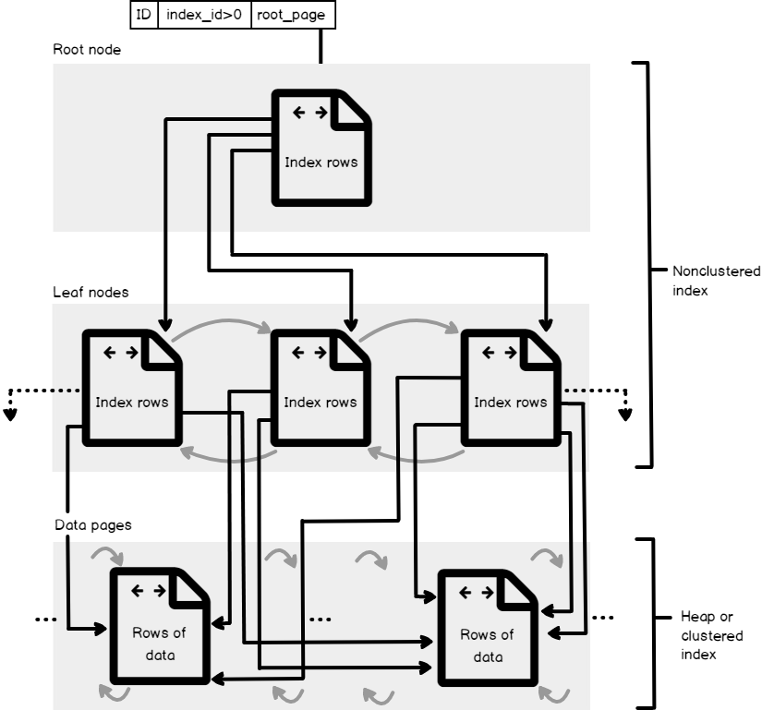
روش‌هایی که برای بهبود عملکرد پایگاه داده استفاده می‌شوند
جستجوی داده‌ها بر اساس مقدار کلید اندیس
مرتب‌سازی داده‌ها بر اساس ستون‌های انتخاب شده
انجام پرس‌وجوهای پیچیده و ترکیبی بر اساس ستون‌های انتخاب شده
۴۴
از
۳۱

Slide 32
مزایا و معایب استفاده از اندیس غیر خوشه‌ای
۴۴
از
۳۲

Slide 33
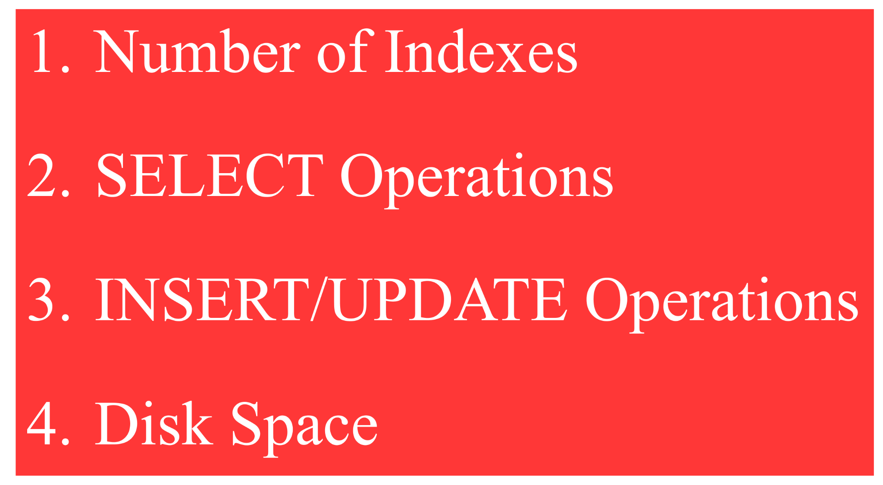
مزایا و معایب
موضوع بهتر، زمان مناسب‌تر برای انتخاب هر کدام
تفاوت‌ها
شباهت‌ها
برتری‌ها نسبت به همدیگر در شرایط مختلف
۴۴
از
۳۳

Slide 34
تعداد Indexها
برای چند index
Non Clustered Index
برای یک index
Clustered Index
۴۴
از
۳۴

Slide 35
عملیات SELECT
تفاوت در سرعت برای عمل Select
به طور کلی، Clustered Index سریع‌تر در این عملیات
به دلیل سورت شده بودن recordها در Clustered Index
۴۴
از
۳۵

Slide 36
عملیات‌های INSERT/UPDATE
تفاوت در سرعت برای عملیات‌های INSERT/UPDATE
Non Clustered Index سریع‌تر در این عملیات‌ها
۴۴
از
۳۶

Slide 37
فضای دیسک
فضای بیشتر مورد نیاز برای Non Clustered Index
به دلیل ذخیره شدن non-clustered indexها در مکانی مجزا نسبت به tableهای اصلی
۴۴
از
۳۷

Slide 38
مقایسه‌ی اندیس خوشه‌ای و غیر خوشه‌ای
۴۴
از
۳۸

Slide 39
مقایسه
اختیاری/اجباری بودن اعمال در پایگاه داده
شرایط حین خواندن، ویرایش و بروزرسانی اطلاعات
تعداد
ترتیب اطلاعات
سرعت دسترسی به اطلاعات
۴۴
از
۳۹

Slide 40
جمع‌بندی
۴۴
از
۴۰

Slide 41
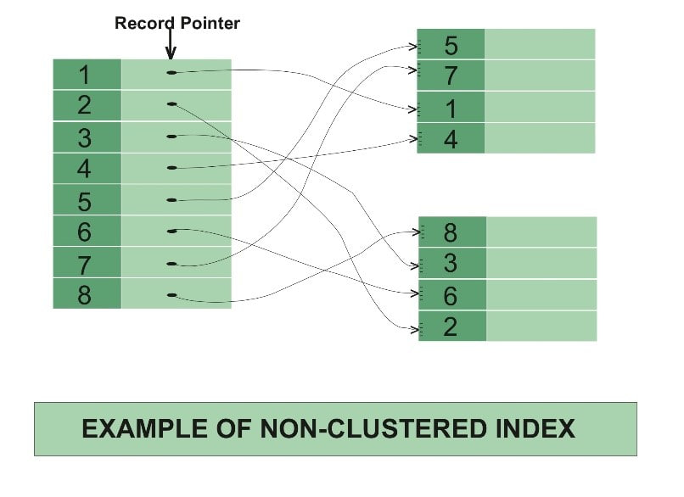
Non Clustered Index
۴۴
از
۴۱

Slide 42
ممنون از توجه‌ شما
ارتباط با ما
dnya.nvb@gmail.com
imanm1381@gmail.com
s.salehi1381@gmail.com
۴۴
از
۴۲

Slide 43
منابع
https://www.spotlightcloud.io/blog/when-to-use-clustered-or-non-clustered-indexes-in-sql-server
https://beyamooz.com/performance/386-session4
https://www.sqlshack.com/what-is-the-difference-between-clustered-and-non-clustered-indexes-in-sql-server/
https://stackoverflow.com/questions/18304376/sql-server-when-to-use-clustered-vs-non-clustered-index
https://www.youtube.com/watch?v=lYsVOB_A5o4
۴۴
از
۴۳

Slide 44
با تشکر از استاد محترم درس، آقای دکتر دادبخش
پایگاه داده
دانشگاه صنعتی شریف
بهار ۱۴۰۲

